Slide 1

ŠALJIVA
VREMENSKA
PROGNOZA
Jana Milošević

Slide 2

  Napolju je strašna bura,
  Pokvari mi se frizura!

Slide 3

Jedva da je 5 stepeni,
Jao meni, jao meni!

Slide 4

Sad Košava opet duva,
Dok mi kapa glavu čuva.

Slide 5
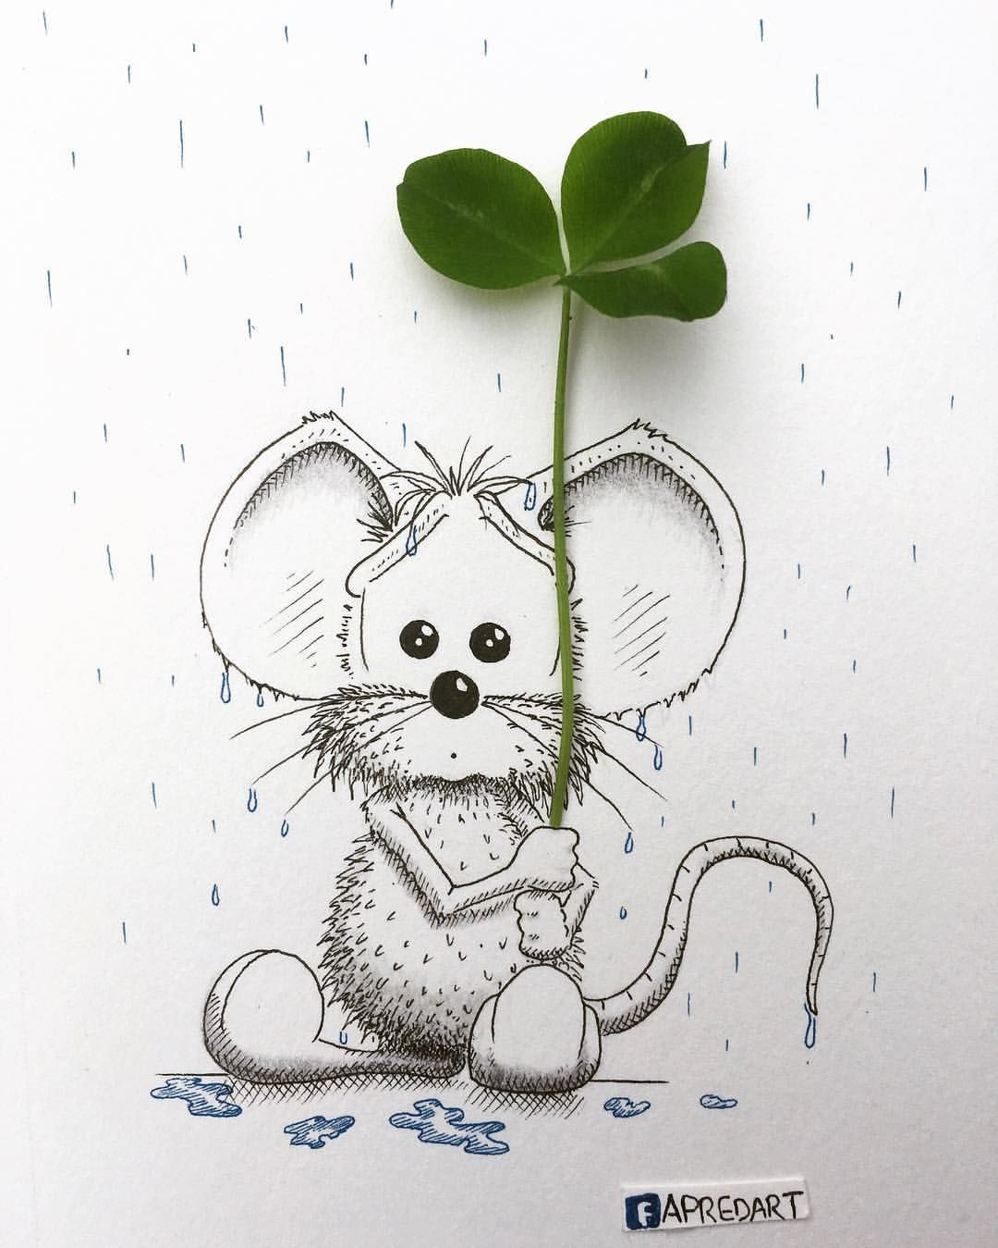
Poče opet neka kiša,
Pokisnuću poput miša.

Slide 6
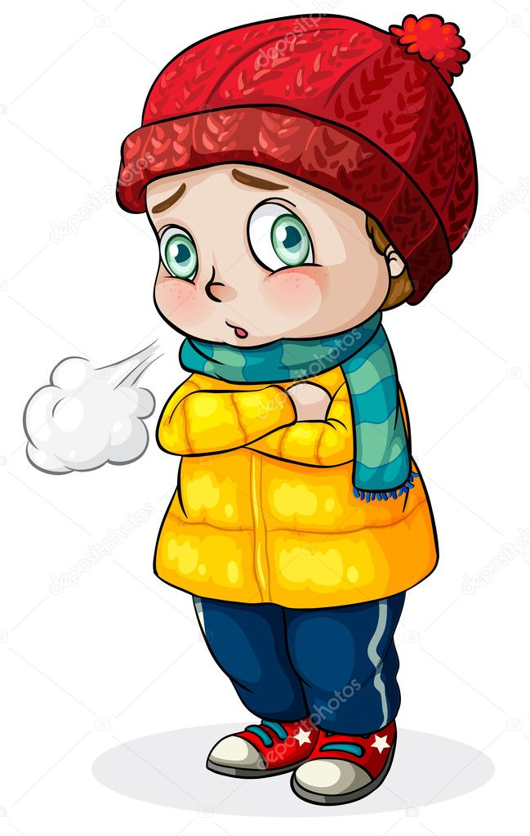
A ujutru eto mraza,
Rumenih će bit’ obraza…

Slide 7
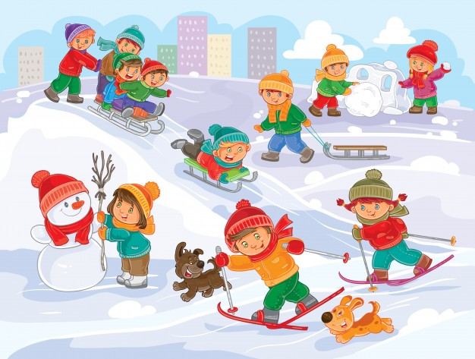
Jedva čekam malo snega,
Da se sjurim ja sa brega.

Slide 8
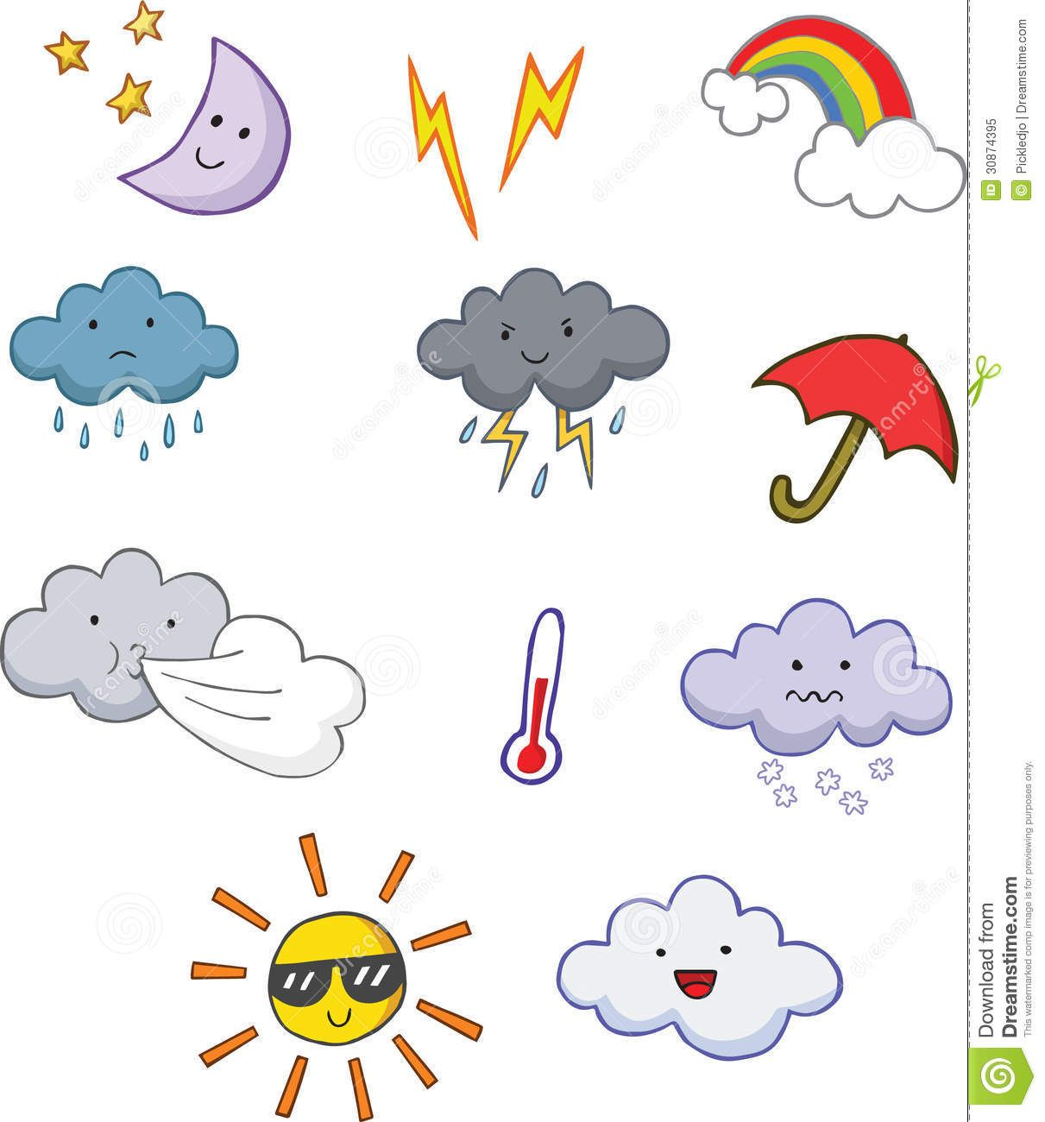
Hvala na pažnji
Jana Milošević

